Slide 1







海事律师在粤港澳大湾区建设中的挑战与机遇
主讲人：黄晖
2019年9月28日

Slide 2

PART 1 | 粤港澳大湾区的建设
及相关法律服务行业
成果初见
内外比较
1
2
机遇/挑战
合作/竞争
3
4

Slide 3
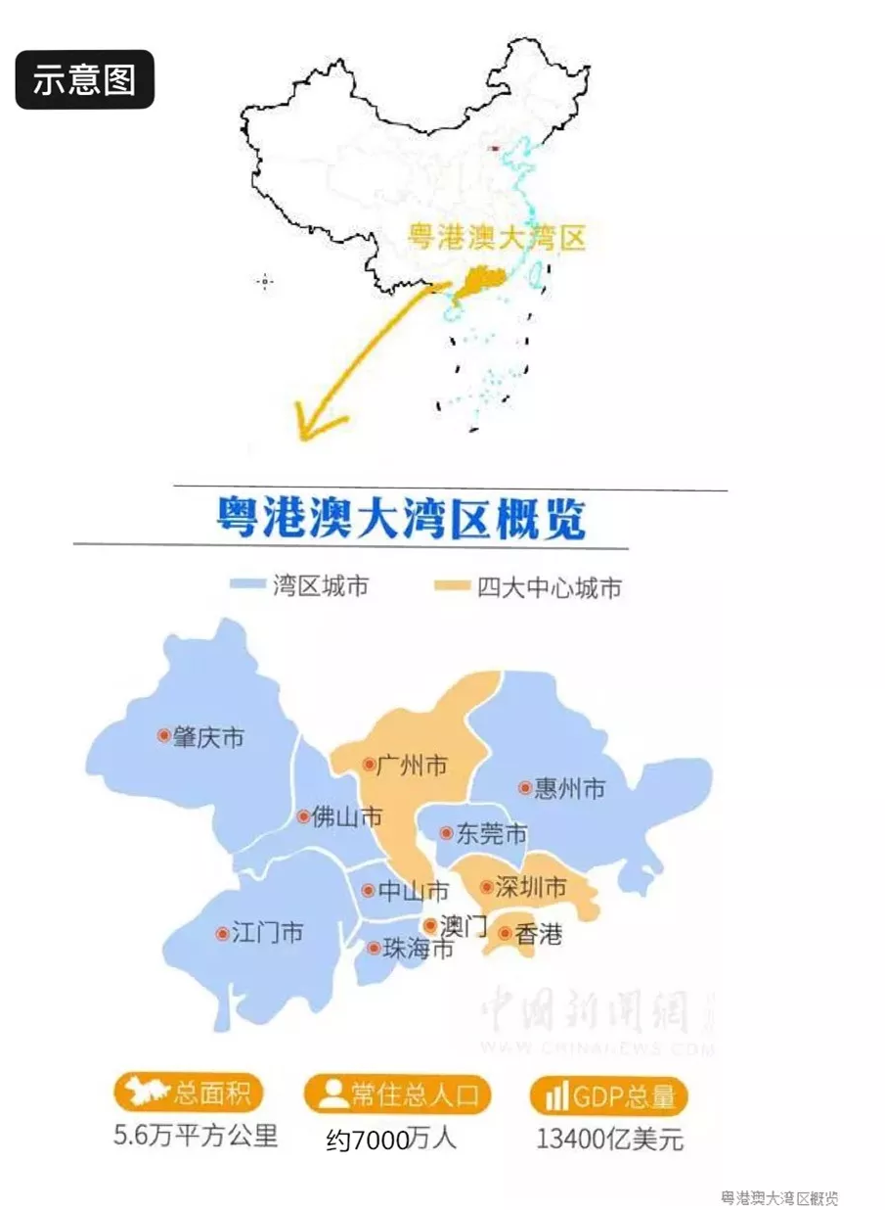

粤港澳大湾区建设成果初见
1
粤港澳大湾区包括香港特别行政区、澳门特别行政区和珠三角九市（如图）。总面积5.6万平方公里，2018年末总人口超过7000余万人，是我国开放程度最高、经济活力最强的区域之一。2018年粤港澳大湾区的经济总量（GDP）已经超过了10万亿元人民币，约为10.87万亿元，折合美元超过1.64万亿，已经超过了同期韩国的GDP总量、与同期俄罗斯的GDP相当。

Slide 4

粤港澳大湾区建设成果初见
1
2019年2月18日，中共中央、国务院印发了《粤港澳大湾区发展规划纲要》，对粤港澳大湾区的战略定位、发展目标、空间布局等方面作了全面规划。
《纲要》对于大湾区的多元化纠纷解决机制阐述主要包括：
完善国际商事纠纷解决机制
建设国际仲裁中心
支持粤港澳仲裁和调解机构交流合作
为粤港澳经济贸易提供
仲裁及调解服务
《纲要》特别提及，要加强深港法律事务合作，联动香港打造国际法律服务中心和国际商事争议解决中心。

Slide 5

与其他湾区法律服务行业人数比较
2
地区 | 人口基数 | 律师数量 | 比例
美国 | 3.27亿 | 135.2万 | 0.414%
纽约湾区 | 1979.58万（纽约州） | 12-13万（纽约州） | 0.631%
旧金山湾区 | 4012万（加利福尼亚州） | ＞15万（加利福尼亚州） | 0.038%
日本 | 1.27亿 | 41069 | 0.032%
东京湾区 | ＞3800万 （东京） | 19563 | 0.051%
中国大陆地区 | 13.95亿 | ＞36.5万 | 0.026%
中国广东 | 11346万 | 47915 | 0.042%
中国香港 | 748.25万 | 14761 （事务律师13202人） （大律师1559人） | 0.197%
中国澳门 | 63.2万 | 424 | 0.067%

Slide 6

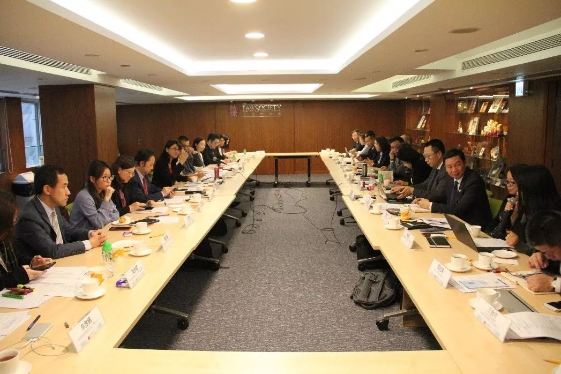
机遇与挑战并存
3
正面效益：粤港澳大湾区城市群体经济合作带动和助推粤、港、澳三地法律服务业务合作。
2019年5月11日，第二次粤港澳大湾区律师协会联席会议在香港召开，会议主题为“加强粤港澳法律实务合作，共建国际化专业服务平台”。会议代表来自粤港澳大湾区的12个律师协会、律师会、律师公会代表。会议讨论了粤港澳大湾区律师的执业开放政策、进一步推动粤港澳大湾区律师人才库建设，研究了三地律师互派培训、三地律师互派实习的可行性、设立粤港澳律师联合会的可行性，达成了初步共识。

Slide 7
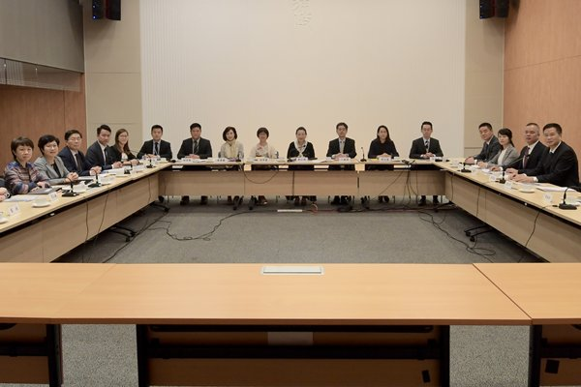

机遇与挑战并存
3
2019年9月12日，香港律政司联同广东省司法厅及澳门特别行政区行政法务司在香港举行首次粤港澳大湾区法律部门联席会议。在会议上，三方同意确立法律部门联席会议的制度，由三地轮流召开，就法律交流和协作事项商讨工作进展和研究工作重点。

Slide 8
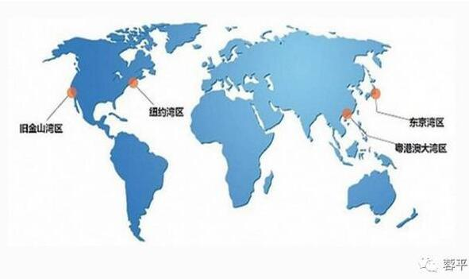







机遇与挑战并存
3
重大挑战：法律冲突仍是粤港澳大湾区发展规划面临的重要问题和挑战。
“硬币的两面性”：大湾区在发展过程中不可避免地会遭遇到制度障碍和区际法律冲突，但同时也意味和孕育着机遇。
同一社会制度同一法律体制
一国两制
三税区/三法律/三货币
英美法系
大陆法系
现代中国特色社会主义法律法系

Slide 9


机遇与挑战并存
3
如何在“一国两制”、“三税区三法律三货币”背景下解决大湾区内的人员、物资、资金和信息的便捷有序流动是大湾区发展的关键。
《纲要》实质也是解决人员、物资、资金和信息流动的纲领性文件，而粤港澳大湾区的建设无疑对法律服务业的发展带来一定挑战，同时也将为律师行业带来巨大的业务机会。

Slide 10

合作/竞争
4
4.1 经济基础的较量——
国内外港口竞争白热化：
此外，国内的上海和宁波-舟山两港发展态势迅猛，尤其是宁波-舟山港、其近年来的发展规模和吞吐量已经赶超和广州两港。故相比来自新加坡港的国际竞争，国内竞争反而更加值得珠三角港口群的重视。
2018年排名全球前五的港口依次为是上海港、新加坡港、宁波-舟山港、深圳港和广州港，排名第六至第十位的分别是釜山港、香港港、青岛港、天津港、杰贝阿里港。虽然珠三角的三大港口（深圳港、广州港、香港港）均跻身世界前十列，但同为亚洲枢纽港口的新加坡港在2017年排名的强势上升和2018年排名的平稳维持依然是珠三角港口发展的劲敌。

Slide 11
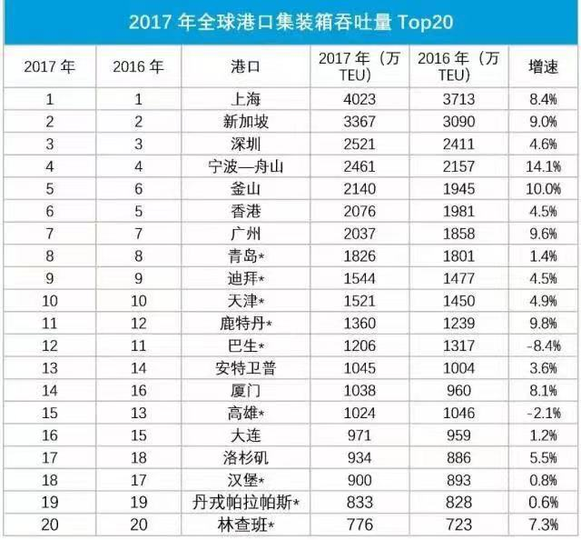
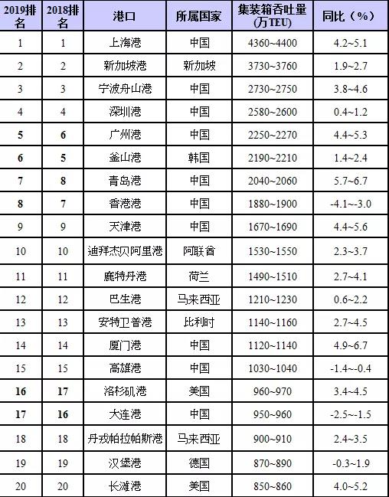
合作/竞争
4

Slide 12

合作/竞争
4
4.2 仲裁机构的角力——香港 VS 新加坡
多年来，香港国际仲裁中心凭借香港自由开放的商业氛围，通过向客户提供充分无国界竞争、专业水平卓越的仲裁法律服务居全球领先地位。“去香港仲裁”已成为当下争议纠纷解决的可靠选择，例如香港之外的多家仲裁机构在其仲裁规则中将香港作为默认的仲裁地点。毫无疑问地，香港国际仲裁中心是大湾区国际仲裁法律服务机构的执牛耳者，承载着助力大湾区整个仲裁法律服务行业建设中“国际化”的驱动功能。
伦敦玛丽女王大学（Queen Mary University of London）在2015年的一项调查中发现，香港国际仲裁中心是“欧洲以外最受欢迎的首选仲裁机构”、全球第三大仲裁机构，以及进步最快的仲裁地。

Slide 13

合作/竞争
4
4.2 仲裁机构的角力——香港 VS 新加坡
相比香港国际仲裁中心，1991年7月才正式运营的新加坡国际仲裁中心虽略显年轻，但该中心通过打造为当事人提供便捷高效和专业的仲裁法律服务品牌（例如，其是首个引入早期驳回程序的主要商事仲裁机构、也是首个引入紧急仲裁员（EA）程序的亚洲国际仲裁机构），迅速发展成为与香港国际仲裁中心平分秋色的亚太仲裁法律机构，二者共同位于世界上最好仲裁中心之列，甚至大有赶超前者之势。
在伦敦玛丽女王大学（Queen Mary University of London）2015年的调查中，新加坡国际仲裁中心排名第四，进步程度仅次于香港国际仲裁中心，位居第二。

Slide 14
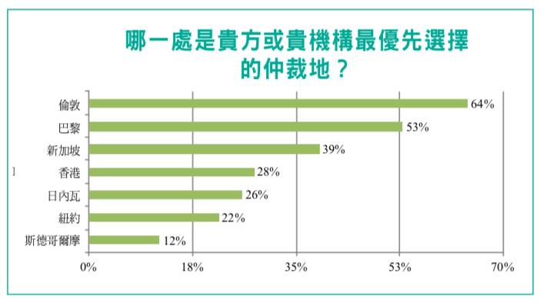
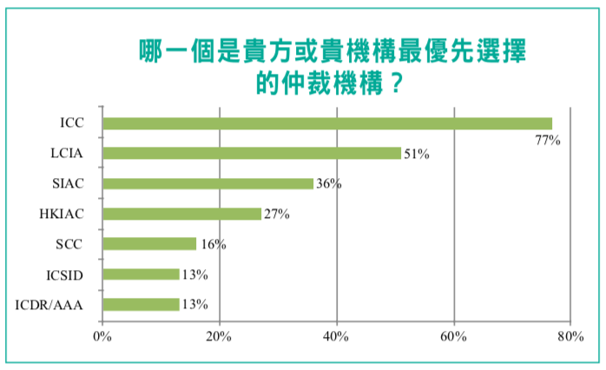
合作/竞争
4
但是，在2018年发表的“国际仲裁调查”中，香港排名已下跌至第四位，新加坡及新加坡国际仲裁中心则取而代之。
在最优先选择的仲裁地中，新加坡获得了39%的票数，比香港的28%高出11个百分点。
在最优先选择的仲裁机构中，新加坡国际仲裁中心获得了36%的票数，远高于香港国际仲裁中心的27%票数。

Slide 15



合作/竞争
4
4.3 专业人才的竞争——
国际化、涉外法律服务港澳律师优势更为显著：
总体上，香港律师拥有更好的国际视野和较好的语言能力，尤其是对英美法系国家的法律制度和司法环境更为
熟悉，具有独特
的先天优势。
同样，澳门律师更为了解和掌握欧洲等大陆法系国家、以及广大葡语系国家的司法制度，在该司法体系下拥有更强的法律服
务能力。

Slide 16
PART 2 | 粤港澳大湾区三地法
律服务行业合作展望
法律基础
立足现状
5
6
制度构建
发展契机
7
8

Slide 17
法律基础
5
香港、澳门回归以后，内地分别与香港、澳门在“一国两制”政策框架下签署了多份司法协助安排规定，这是司法创新和供给侧改革的有益尝试和探索，无疑将会对粤港澳大湾区的建设奠定坚实的司法合作基础。
一、澳门回归以后，内地与澳门签署的相关司法协助安排规定：
序号 | 法律名称 | 实施日期
1 | 《最高人民法院关于内地与澳门特别行政区法院就民商事案件相互委托送达司法文书和调取证据的安排》 | 2001.09.15
2 | 《最高人民法院关于内地与澳门特别行政区相互认可和执行民商事判决的安排》 | 2006.04.01
3 | 《最高人民法院关于内地与澳门特别行政区相互认可和执行仲裁裁决的安排》 | 2008.01.01

Slide 18
法律基础
5
二、香港回归以后，内地与香港签署的相关司法协助安排规定：
序号 | 法律名称 | 实施日期
1 | 《最高人民法院关于内地与香港特别行政区法院相互委托送达民商事司法文书的安排》 | 1999.03.30
2 | 《最高人民法院关于内地与香港特别行政区相互执行仲裁裁决的安排》 | 2000.02.01
3 | 《最高人民法院关于内地与香港特别行政区法院相互认可和执行当事人协议管辖的民商事案件判决的安排》 | 2008.08.01
4 | 《最高人民法院关于内地与香港特别行政区法院就民商事案件相互委托提取证据的安排》 | 2017.03.01
5 | 《最高人民法院、香港特别行政区政府关于内地与香港特别行政区法院相互认可和执行婚姻家庭民事案件判决的安排》 | 2017.06.20
6 | 《最高人民法院、香港特别行政区政府关于内地与香港特别行政区法院相互认可和执行民商事案件判决的安排》 | 2019.01.18 （仅发布、未生效）
7 | 《最高人民法院关于内地与香港特别行政区法院就仲裁程序相互协助保全的安排》（两地的仲裁案件可于仲裁程序中向内地中级人民法院、香港特别行政区高等法院申请财产保全、证据保全和行为保全） | 2019.10.01

Slide 19



立足现状
6
1. 政府牵头、奠定基础：
2003年CEPA及其补充协议（《内地与香港关于建立更紧密经贸关系的安排》与《内地与澳门关于建立更紧密经贸的安排》的落地实施，标志着两岸三地法律服务合作及国外法律服务合作的壁垒被打破。
3. 律师开拓、扩容市场：
粤港澳大湾区战略部署后，三地律师（特别是港澳律师）充分感受到法律服务需求和市场将大大扩张，一些区际律师联盟、合作组织陆续涌现，以律师为生产力推动粤港澳大湾区法律合作格局慢慢形成，而此种合作也会同时形成越来越多的法律服务机会。
2. 律所嫁接、联动三地：
广东省司法厅积极推进粤港澳律师事务所合伙联营，出台《香港特别行政区和澳门特别行政区律师事务所与内地律师事务所在广东省实行合伙联营的试行办法（2014年8月印发，2016年和2018年进行了两次修订，最新一次是2019年6月26日修订）》，制定《关于落实扩大内地与港澳律师事务所合伙联营区域范围政策措施的工作方案》。

Slide 20

立足现状
6
大湾区律所联营、律师联盟合作的成长历程
1. 2011年《深圳经济特区前海深港现代服务业合作区条例》的施行使深圳前海成为法律服务开放市场的试点，引进香港律师事务所与内地律师事务所进行联营，发挥两地律师优势，提升前海法律服务质量。
2. 2014 年 8 月，广东省司法厅颁布 《关于香港特别行政区和澳门特别行政区律师事务所与内地律师事务所在广东省实行合伙联营的试行办法》， 正式启动港澳律师事务所在广东试行合伙联营的试点工作。
3. 2016年，全国首家内地与港澳三地合伙的联营律师事务所落户珠海横琴，进一步打通内地与港澳间合作通道。同年，司法部同意联营律师事务所可采用特殊普通合伙形式设立，标志着内地与港澳律师事务所进入更深层次的融合。
4. 当前，港澳的律师事务所可在广州南沙、 深圳前海等地方与广东内地的律师事务所进行合伙联营。

Slide 21




数据统计
目前，广东省司法厅组建首批涵盖106人的港澳律师专业服务领域名录，建立粤港澳涉外高端法律服务人才库，建设粤港澳律师人才网和律师人才报名系统，拓展港澳法律服务人才引进、推荐渠道，目前共收到超过100名港澳律师要求加入粤港澳律师人才库的申请。
目前，广东省司法厅已批准设立11家粤港合伙联营律师事务所，共有33名香港律师、10名澳门律师被派驻其中；已批准设立粤港协议联营律师事务所2家。
全省共有22家香港律师事务所代表机构在粤设立，144名香港居民、11名澳门居民经批准成为内地执业律师，2名港澳律师受聘省内律师事务所担任港澳法律顾问。

Slide 22

粤港澳三地律师合作制度构建和展望
7
具有进一步深化可能性的政策措施：
例如：今年广东省政协会议提出“关于建议成立粤港澳大湾区律师联
合会的提案。该提案主要针对大湾区建设的规则衔接以及机制体制问题，由广东省湾区内九个城市的律师协会和两个特别行政区的律师会联合组成的粤港澳大湾区律师联合会，可以运用约5万多名律师在不同法域，对不同服务对象提供法律服务所获取的第一手宝贵资料和经验，通过组建专业委员会、制度规则研究院等形式，为粤港澳大湾区的规则衔接、制度设计提供有针对性的、能落地的参考建议。
粤港澳大湾区律师联合会可下设对口粤港澳大湾区建设的各专业委员会，例如海事海商法律业务专业委员会、涉外法律业务专业委员会等，加强业务合作交流，共同提升业务水平和创新能力。此时就需要充分发挥海事律师的专业优势，为粤港澳大湾区的航运、海事司法实践的建设扮演重要角色和发挥作用。

Slide 23


粤港澳三地律师合作制度构建和展望
7
根据粤港澳海事司法的交流合作现状，结合《粤港澳大湾区发展纲要》加强三地海事司法合作：
（1）建设粤港澳法治融合的示范区，有专家大胆建议设立粤港澳大湾区终审法院；
（2）为避免粤港澳三地司法机构及仲裁中心恶性竞争，应加强合作与交流，探讨建立统一规则的大湾区仲裁中心，形成合力；
（3）建立司法机构之间关于涉外法律法规、案件受理情况、裁判文书交流、送达协助、委托公证及具体案例分析、统一裁判尺度等方面的资源共享机制。
充分响应和推进落实《粤港澳大湾区发展规划纲要》对于大湾区多元化纠纷解决机制的号召，粤港澳三地的努力方向：
（1）在大湾区先行先试港澳仲裁机构实际开展仲裁业务；
（2）吸引香港调解机构落户深圳和广州；
（3）建立两地互认调解员资质认定；
（4）制定统一调解规则。

Slide 24

发展契机
8
伴随粤港澳大湾区的建设、结合国际争议的多元解决方式，内地海事律师将迎来哪些业务机会？

Slide 25
发展契机：大湾区主要法律服务市场机会
8
基础设施建设项目交易架构设计
投融资/招标及采购/税务筹划
保险/争议解决
外汇管理
跨境资金流动
推进金融市场互联互通
教育投资-
粤港澳合作办学
共建科研中心
上市及融资
香港联合交易所
深圳证券交易所
旅游开发及酒店
数据与网络安全
环境项目投融资/建设/并购
环境法律风险评估
环境争议解决
知识产权

Slide 26
发展契机：大湾区主要法律服务市场机会
8
海事海商：粤港澳大湾区的发展同样离不开世界级一流港口的建设。世界港口吞吐量排名前10名的港口中，位于大湾区的港口就有3个（深圳港、广州港、香港港）。未来湾区内的船舶管理及租赁、船舶融资、海事保险、海事法律及争议解决等高端海运法律服务业的市场需求量巨大。
海关与贸易合规：粤港澳大湾区包含三个关税区，如何实现物资在三个关税区内合法合规交易与流动，是大湾区内企业应重点关注的课题，海关与贸易合规更离不开专业律师团队的法律支持。未来，大湾区内企业海关及贸易合规尽职调查、海关稽查、缉私调查、海关行政复议案件、关税及进出口关务筹划等方面的法律服务市场巨大。
在资金的投资与流动中，不可避免会产生相应的民商事争议解决案件：珠三角九市是内地法域的组成部分，实行类似大陆法系的法律制度；香港为英美法系；澳门秉承葡萄牙法律传统，属于大陆法系。如何在不同法系的区域之间有效、公平、高效的处理粤港澳三地企业、居民在民商事投资中产生的争议，更好的为经济发展提供法律支持，离不开涉外律师专业与智慧的参与。

Slide 27
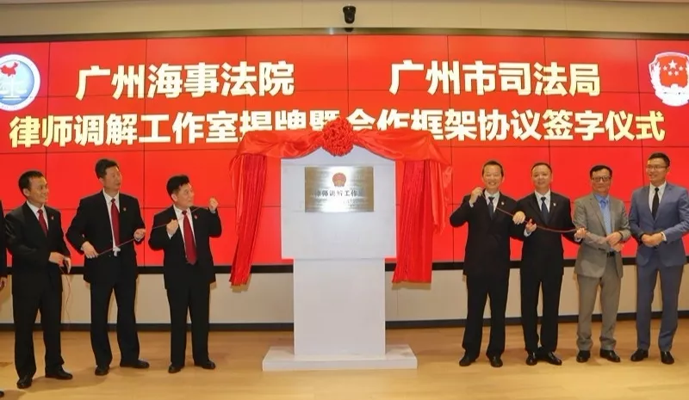
具体业务机会：
8
1.法律顾问、咨询服务
在纠纷发生之前，为预防纠纷、规避风险，可以为大湾区各类港航企业、物流服务商、航运金融相关产业、海事保险等领域的从业人员提供法律顾问及相关咨询服务，尤其是针对不同法域的不同司法实践，切实帮助客户防患于未然。
2. 为客户设计和提供多样化的国际争议解决方案
例如：广州海事法院与广州市律协合作的律师调解工作室，开展律师定期值班制度以来取得了一定的成效，近期不断有诉前成功调解的案例。
海事律师可以针对不同客户的特点与需求，为客户设计和提供多样化的国际争议解决方案，尤其包括对合同文件中的国际/跨境争议解决条款提供法律意见，有关管辖和法律适用，是约定诉讼管辖、是仲裁、还是调解，无疑也是广大海事律师的重要课题和服务领域。

Slide 28
具体发展机会：
8
3.提供诉讼、仲裁、调解等代理服务，或作为专家证人：
对于涉及内地法律的国际争议，或者对于有涉外因素的内地法院或仲裁机构的管辖案件，提供诉讼/仲裁代理服务。虽然对于争议解决地不在内地，内地海事律师有可能不能作为律师出庭参与诉讼，但仍可以担任有关案件事实和内地法律问题的专家证人，从而从不同层面和角度参与国际诉讼、仲裁与调解。
4.担任国际争议案件管理人：
因航运跨地域特点而决定的海事案件具有更强的涉外性，我们内地海事律师更多时候可以担任内地客户的跨境争议案件管理人。我们可能无法代理内地客户去国外出庭，但我们可以作为整个案件的项目管理人，为内地客户找到当地最适合的资源，对于内地客户而言，我们内地海事律师具备更强的语言和文化背景优势。
5.提供域外诉讼、仲裁承认/执行/不予执行/保全法律业务。

Slide 29

粤港澳三地的律师资格和执照互认问题
1. 香港律师会建议颁发大湾区律师执业证让香港律师在较宽松的条件下获取执业证，在大湾区开展业务。
2. 2019年3月22日下午，人力资源社会保障部与广东省政府在广州签署《深化人力资源社会保障合作 推进粤港澳大湾区建设战略合作协议》。
3. 2019年5月15日“粤港澳大湾区营商环境法治论坛”上，广州市律师协会有关领导曾建议采取“推进三地学历和学位互认、简化三地律师资格取得的条件”、“建立完善资格对等性评估机制”、“建立粤港澳律师行业协会”等方式推行大湾区律师业资格互认工作。
4. 2019年9月20日，人社部专技司以及广东省人社厅在深圳人才园召开主题为“粤港澳职业资格互认”的座谈会。
5. 2019年9月26日，广州大学粤港澳大湾区法制研究中心于广东省律协就《粤港澳大湾区法律服务业研究》项目进行调研。会上提出设立粤港澳大湾区终审法院的理念。

Slide 30
思考&探讨
1.对香港和澳门律师资格和执照是否可以考虑借鉴美国各州律师执业制度，即除非考取该州执业资格证，否则不得以该州律师身份执业？
2.那么，对于欲来内地执业的港澳律师而言，是否可以放开法律职业资格考试条件，凡符合法考条件者，可通过考试取得职业资格，然后经实习培训合格获得内地律师执照？
4.如未通过法律职业资格考试，而凭其他地区的相关证书于内地（湾区）执业，是不是根本上对法考制度的否定？
3.同样，对应的香港、澳门是否也可以对内地欲前往港澳两地的律师放开执业证照获取的资格条件？

Slide 31
熟悉政策红利才能迎接挑战
8
强化集装箱运输、航运金融、航运法律仲裁与调解、人才教育培训、邮轮游艇滨海休闲旅游等方面的合作共赢。在此种依托航运中心建设而相应发展的包括航运法律服务市场在内的全产业链的发展过程中海事律师将会大有作为。
《建设广州国际航运中心三年行动计划（2018—2020年）》出台后，进一步明确了广州在粤港澳大湾区世界级航运枢纽建设中发挥领军作用的定位，航运中心联动的大湾区建设再上新台阶。
建设南沙自由贸易试验区离岸航运金融服务平台，打造国内一流的航运仲裁中心。而海事仲裁等高端精品法律服务是大湾区法制体系中基础性的配套服务和必要环节，也是衡量大湾区软实力的重要标志之一。
海事律师也需要学习当今世界其他湾区在构建航运、港口、物流、贸易、保险等法律、政策体系建设的先进经验，助力粤港澳大湾区打造国际航运中心、国际海事服务基地、国际海事司法中心等的建设，为中国粤港澳大湾区国际海事法律体系建设贡献智慧。

Slide 32

海事律师要更多了解和学习国际争议解决的游戏规则，多些“走出去”和“请进来”，在为将来前往域外法院、国际仲裁庭或从事国际专业调解做准备的同时，可以更多地为我们“走出去”的港航企业提供更好的涉外法律服务，或为其选择最好的当地法律资源。
我们的前方是一片蓝海，但同时亦给我们内地海事律师的业务能力提出了新的要求，带来了新的挑战。
好风凭借力，希望我们广大的海事律师都能够乘风破浪，扬帆出海，不断提升专业能力和职业素养，自己强大了才可以转危为机、变挑战为发展的契机。携手共进、合作共赢！

Slide 33

感谢聆听
2019年9月28日

